Slide 1

盈建科水池结构设计软件重点功能详解与实例演示
YJK-POOL
崔夏阳
2021.12.01

Slide 2
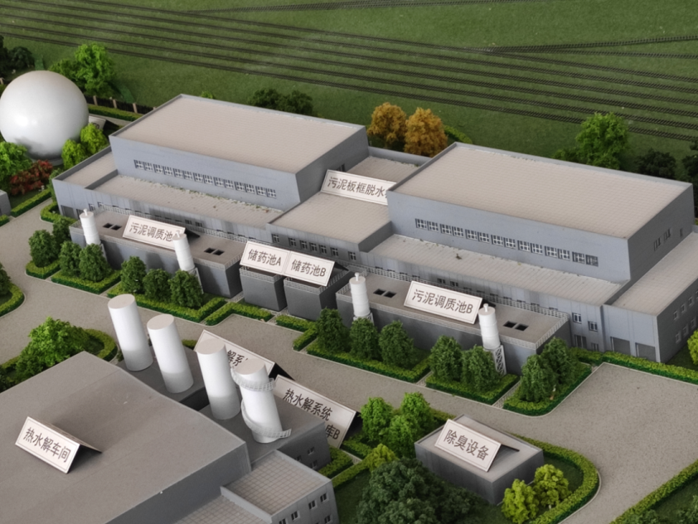

程序介绍
盈建科水池软件（YJK-POOL）是一款专门针对工业与民用水池及其附属结构而开发的整体有限元计算分析软件。软件集成了上部与基础整体建模、地质资料输入、整体计算、水池构件联合出图等多个功能，是一款真正体现水池设计特点、结合水池设计规范及其出图标准的全流程结构设计软件。
对于水池结构的计算与设计，以往的盈建科软件是将部分水池功能内嵌在盈建科建筑结构设计软件（YJKS）中，但是对于这种“内嵌”的方式，盈建科收集到了大量用户反馈，其中有好的方面，如YJKS三维效果好、建模快捷方便、计算能力强等；也存在不好的方面，如上部结构与基础联合计算存在障碍、与水池规范/图集的结合较少、没有专门的施工图模块等。因此，盈建科水池结构设计软件（YJK-POOL）应运而生。

Slide 3
YJK-POOL水池微课堂内容大纲
YJK-POOL特点介绍
1
水池建模要点详解
2
水池荷载输入
要点详解
3
盛水不利布置
在软件中的实现
4
水池施工图实操演示
5

Slide 4
1、YJK-POOL特点介绍

Slide 5

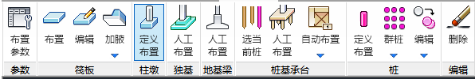

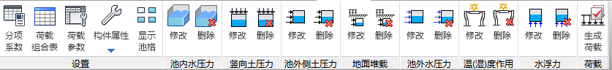




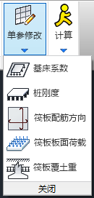
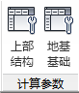


上部结构+基础联合建模、计算、出图
YJK-POOL结合水池结构的特点，将上部结构与基础的建模、计算及出图紧密结合到一起。
联合建模
上部构件建模、基础布置、水池荷载、地质资料均被集成到模型荷载输入菜单中。
联合计算
计算参数分为上部结构、地基基础两部分，可以分别设置计算参数。生成数据后可按单元交互修改基床系数、水浮力、覆土重等。完成上部及基础的前处理设置后，可以一键进行上部+基础整体计算。
联合出图
全新整合的施工图模块：基于原本盈建科结构设计软件强大的施工图功能，增加了多种针对水池图集开发的剖面图功能，同时可以进行水池全构件的联合出图。

Slide 6
依据水池结构设计专门规范、图集
YJK-POOL的计算与施工图模块参考了多本业界通用的水池规范与图集，对水池结构独有的条文、详图画法等都进行了有针对性的开发，涉及到的规范与图集包括：
类别 | 名称 | 编号
国家 标准 | 给水排水工程构筑物结构设计规范 | GB 50069-2002
 | 构筑物抗震设计规范 | GB 50191-2012
协会 标准 | 给水排水工程钢筋混凝土水池结构设计规程 | CECS 138：2002
 | 给水排水工程预应力混凝土圆形水池结构技术规程 | CECS 216：2006
 | 混凝土水池软弱地基处理设计规范 | CECS 86：2015
行业标准 | 石油化工钢筋混凝土水池结构设计规范 | SH/T 3132/2013
图集 | 矩形钢筋混凝土蓄水池 | 05S804
其他 | 给水排水工程结构设计手册（第二版），中国建筑工业出版社

Slide 7
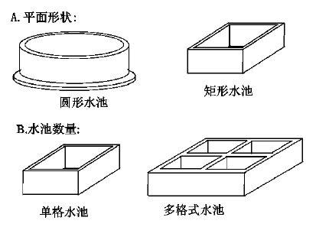
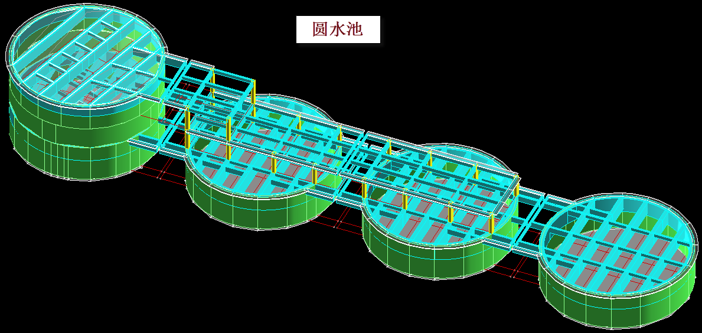
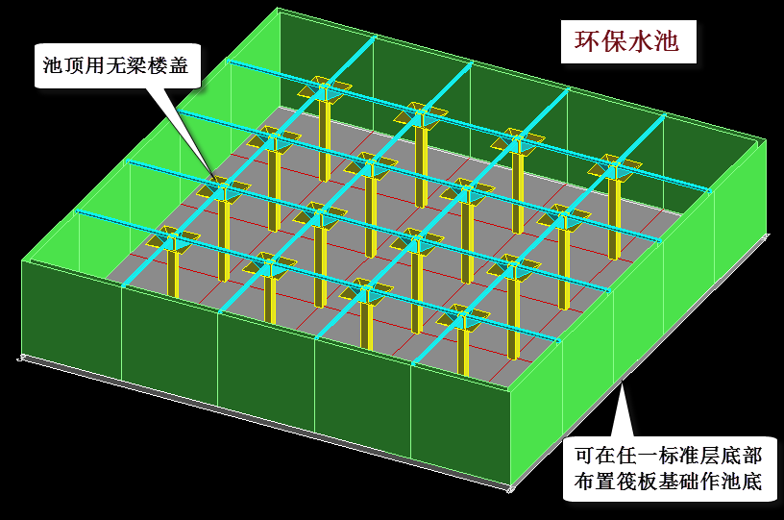
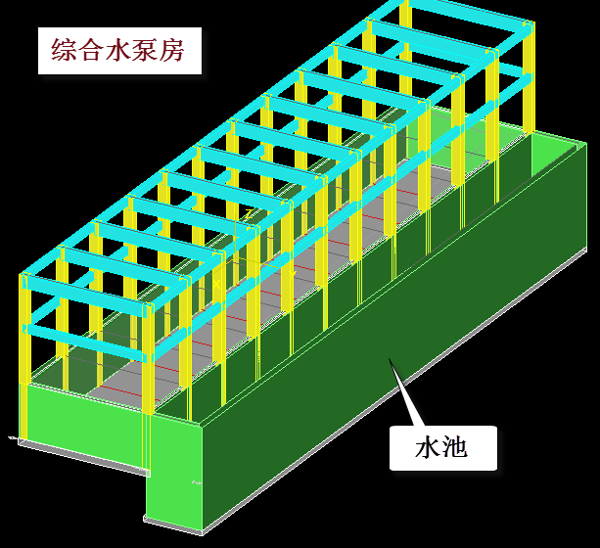
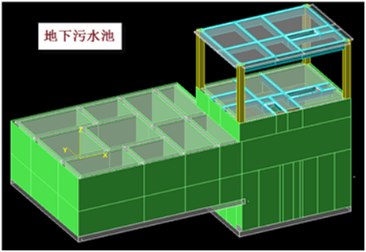
支持矩形、圆形、单格、多格等多种常见水池类型
为了满足不同的使用需求，YJK-POOL不仅支持建立常规的矩形单格水池，同时还支持复杂的多格错层水池、圆形水池及预应力水池的建立。

Slide 8
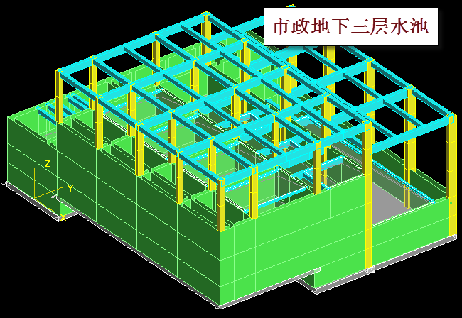
支持“水池+附属用房”一体化设计
市面上常见的水池设计软件多不支持附属用房结构设计，但是在实际的工程中，水池往往是厂房的一部分，需要一体化设计与出图。基于盈建科强大的上部结构计算功能，各种复杂的上部附属结构都可以在YJK-POOL中得到支持。
某污水处理厂沙盘模型，可以看出，水池往往是厂房的一部分。
YJK-POOL支持建立上部框架、框剪、砌体、钢结构等各类附属用房，与地下水池进行一体化设计。

Slide 9
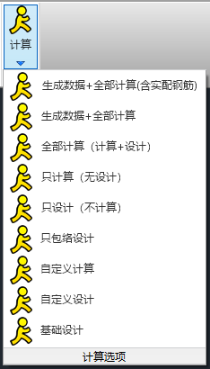
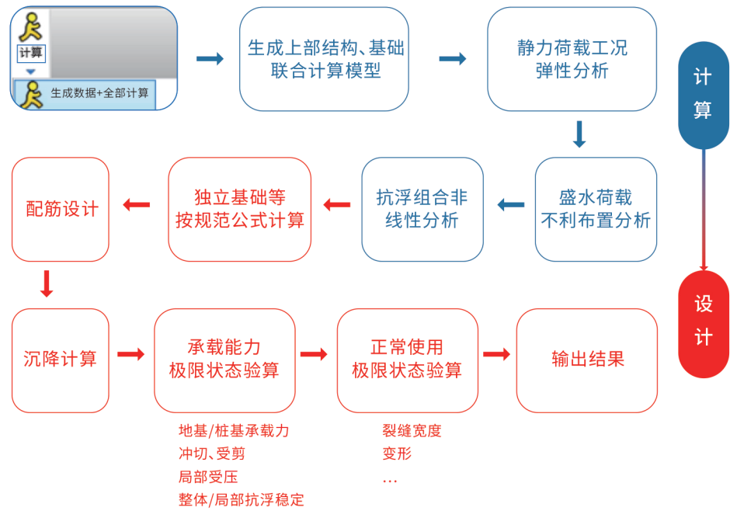
集成化的一键计算
只需一键，即可完成下列全部计算过程，方便快捷，大大减少反复计算所带来的时间损失。
具有自主知识产权、基于通用有限元算法的核心求解器，计算结果正确、耗时少、速度快。

Slide 10
与盈建科建筑结构设计软件无缝连接
盈建科建筑结构设计系列软件（YJKS）自2011年问世，经历大小无数实际工程考验，成熟、可靠、稳定，深得用户信赖，具有以下特点：
三维图形平台具有自主知识产权，面向BIM协同设计；容量大、显示速度快、操作流畅不卡顿
图形平台
自主核心
核心求解器具有自主知识产权，容量大、显示速度快、操作流畅不卡顿
自动、全面、准确的按照国家规范进行设计，专业化、智能化特点突出
结合规范
高效绘图
模拟设计师思路的智能化自动选配钢筋技术；方便的施工图人工干预修改技术；保证图面布局合理的图纸元素自动避让技术
YJK-POOL采用了与YJKS完全相同的图形平台和核心求解器。YJKS建立的模型可以直接在YJK-POOL中打开，旧版本YJKS模型可以无缝升级为YJK-POOL模型。升级后最为显著的区别是，YJK-POOL是专门为水池结构而开发的软件产品，YJK-POOL比YJKS更适合水池结构设计。

Slide 11
2、建模要点详解

Slide 12
YJK-POOL建模流程
2
4
3
5
1
上部建模
基础建模
楼层组装
荷载编辑
建立轴网
定义梁板柱墙，并根据轴线网格进行构件布置，完成初步模型框架搭建
荷载编辑前的关键步骤，起到确定标高的重要作用
根据工程情况建立各标准层的轴线网格
结合上部模型的形式，建立筏板、柱墩、独基、承台等构件
荷载参数输入与构件属性指定，完成自动化荷载布置

Slide 13
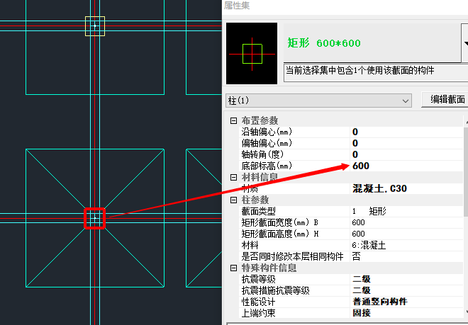
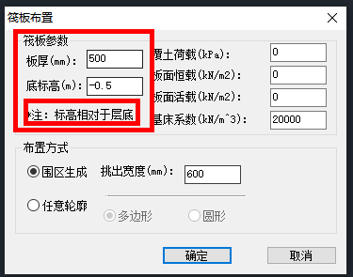
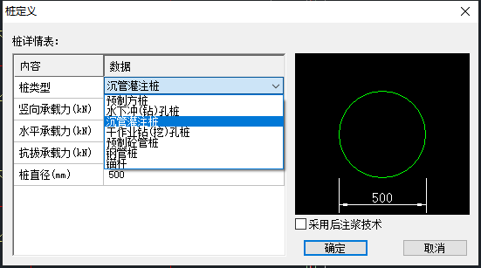
基础建模要点
1. 基础底标高的设置
2. 基础自动探伸功能的应用
3. 底板加腋的布置与查询
4. 桩定义与布置

Slide 14
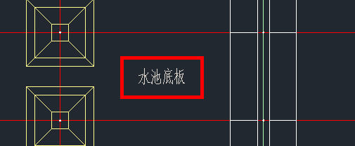
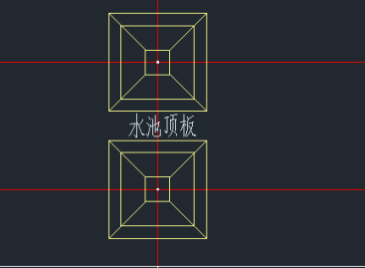

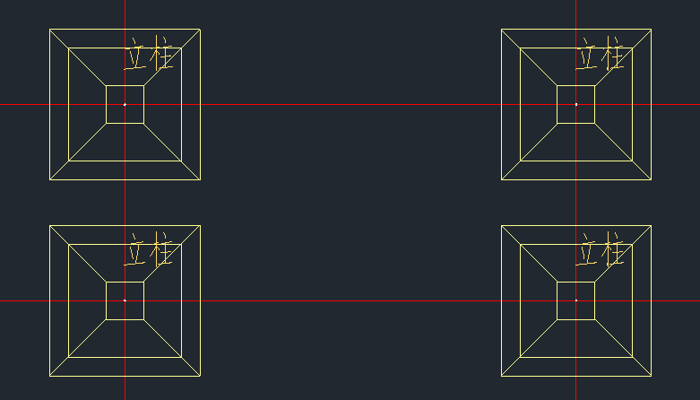
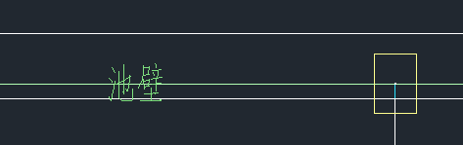
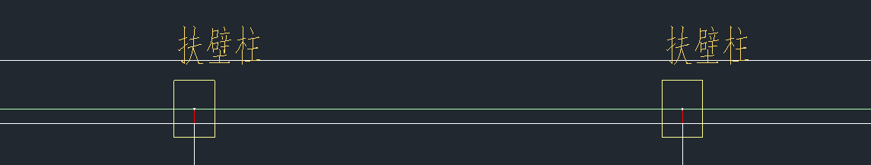
水池构件属性的定义
水池构件属性，在盈建科水池建模与设计中至关重要，用户只需将各个水池构件指定为相关属性后，程序就能自动将设置好的各类荷载自动施加到模型中，并在后续计算与设计中采用相关规范及公式进行设计。这些构件属性包括：水池底板、水池顶板、池壁、立柱及扶壁柱。

Slide 15
3、水池荷载输入要点详解

Slide 16
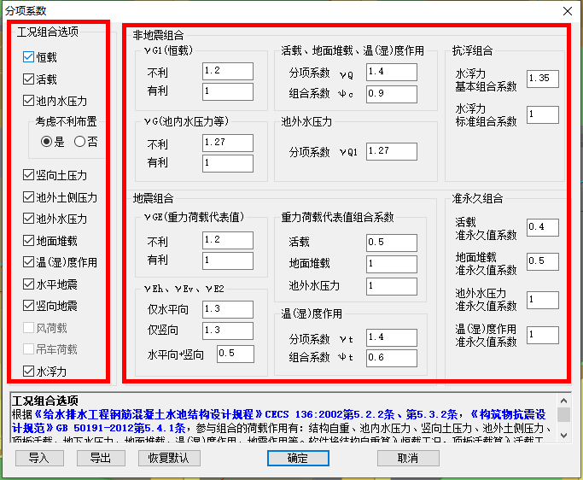
水池荷载组合
设置分项系数、
组合系数
荷载组合参数输入
按实际情况
选择荷载工况
YJK-POOL将水池结构设计的荷载工况归纳为恒载（含结构自重）、活载（含顶板活载）、池内水压力、竖向土压力、池外土侧压力、池外水压力、地面堆载、温（湿）度作用、水平地震、竖向地震、水浮力等。
用户在【分项系数】对话框可以设置不同荷载工况的分项系数和组合值系数。

Slide 17
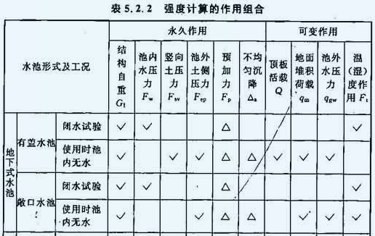
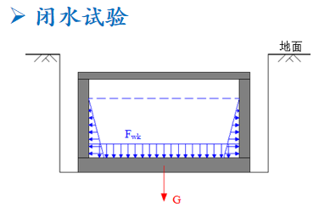
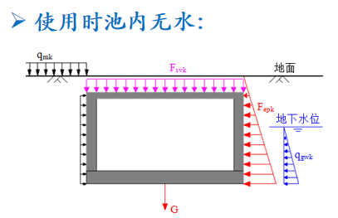
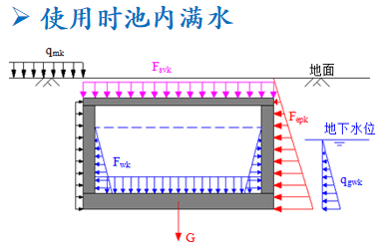
水池荷载组合
三种特定荷载组合工况
按《给水排水工程钢筋混凝土水池结构设计规程》 CECS 138：2002表5.2.2条，水池结构设计需要考虑三种荷载组合工况：闭水试验、使用时无水、使用时满水。对多格水池，需要不同池格分别考虑满水或空水的最不利受力状态。
YJK-POOL可自动根据荷载组合对这三种情况进行考虑。

Slide 18
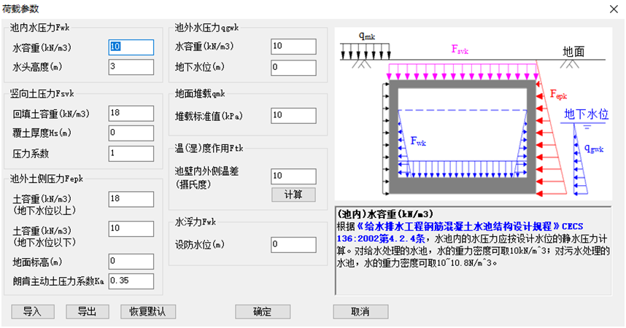
以参数化方式输入水池荷载
水池的受力情况往往比较复杂，需要考虑多种不同的池内外荷载作用。
YJK-POOL采用参数化的方式输入水池荷载，当设置好荷载参数并指定池格后，软件将自动识别池壁、池顶、池底构件并将荷载分别施加到这些构件上。
水池水池结构的主要荷载包括：结构自重G、池内水压力Fw、竖向土压力Fsv、池外土侧压力Fep、顶板活载Q、地面堆积荷载qm、池外水压力qgw、温（湿）度作用Ftk、水浮力Nw等。

Slide 19
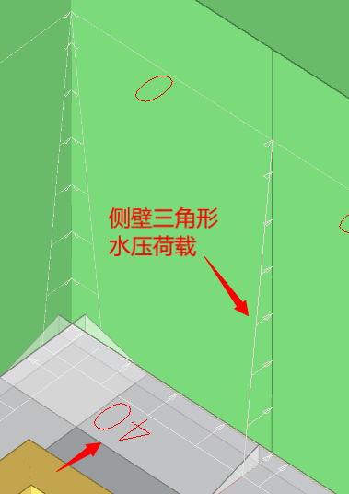
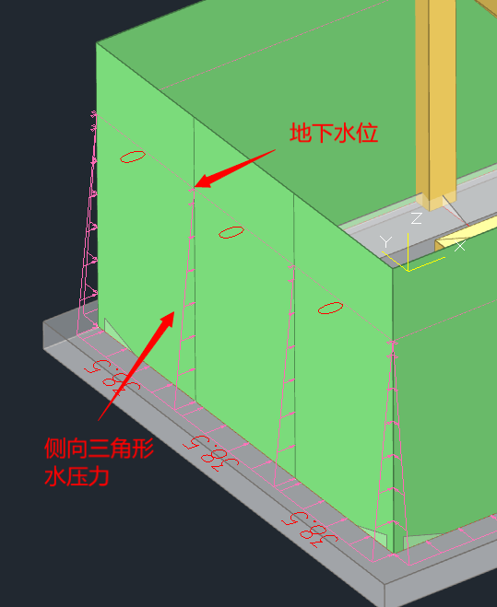
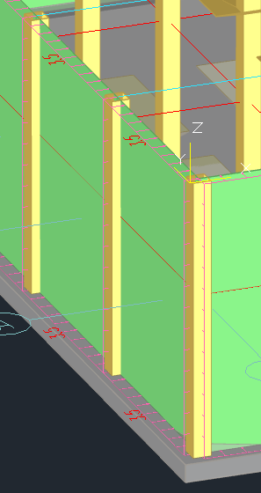

以参数化方式输入水池荷载
当完成上述所有水池荷载设置之后，点击【生成荷载】按钮，程序将会自动对各种荷载进行计算，以墙梁荷载或面荷载的方式将所有荷载施加到模型上。
池内水压力
池外水土压力
池外地面堆载

Slide 20
4、盛水不利布置在软件中的实现

Slide 21
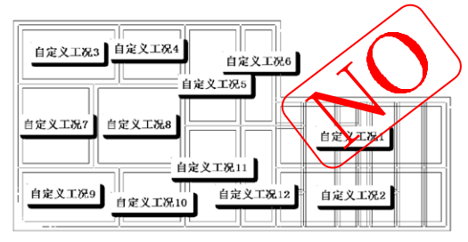
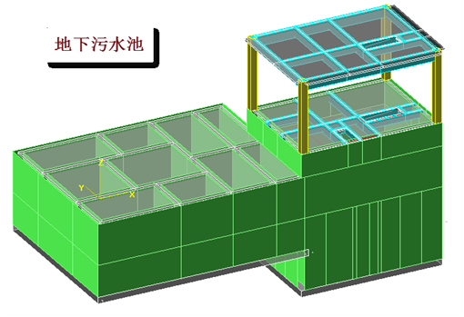
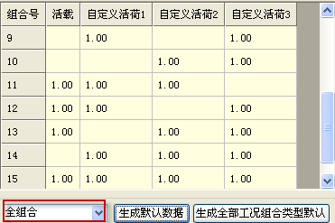
自动计算盛水荷载不利布置
实际工程中经常存在多个池格的情况，如下图为地下污水池，设有12个池格，设计要求各个水池分别满水和空水、以及所有水池都满水情况。
在开发YKJ-POOL以前，使用盈建科通用版（YJKS）进行水池结构设计时，为了考虑上述多种荷载工况的不利布置，需要先设置与池格数目相等的自定义工况，然后手工添加荷载组合。上述操作方式繁琐复杂，在建模阶段额外耗费了用户较多工时。

Slide 22
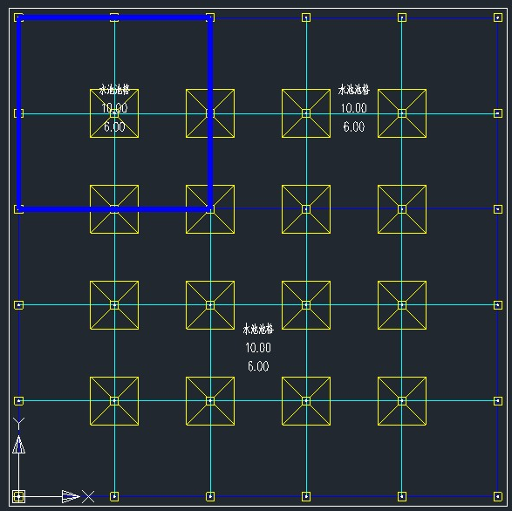
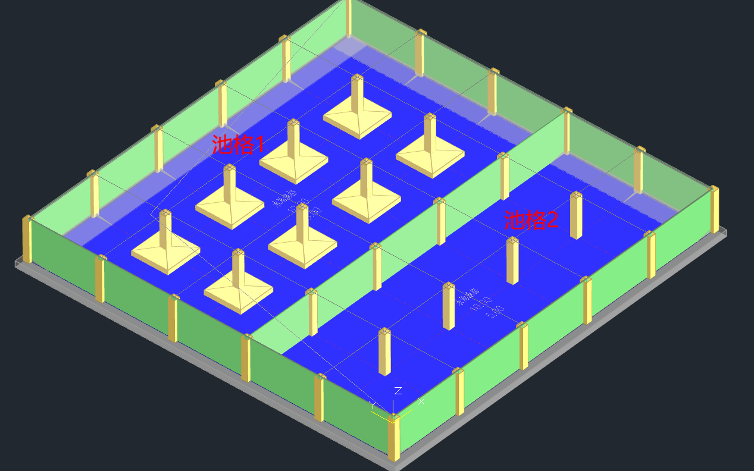
自动计算盛水荷载不利布置
YJK-POOL摒弃了原始而繁琐的“按自定义工况手工组合模拟不利布置”方式，在完成建模和构件指定后，软件将会自动识别池格，在后续计算中自动考虑不同池格间的水荷载不利布置。
摒弃自定义工况“人肉组合”的繁琐方式
自动检测并划分池格，根据池格情况自动考虑不利布置

Slide 23

盛水荷载不利布置在软件中的实现
YJK-Pool支持自动计算盛水荷载不利布置。对比以下2种计算策略：
第1种为叠加+包络方式：
- 分别考虑1个池格满水、N-1个池格空水，N为池格数
- 全部池格满水
- 全部池格空水
第2种为全组合方式：
- 分别考虑1个池格满水、N-1个池格空水
- 分别考虑2个池格满水、N-2个池格空水
- ……
- 分别考虑N-1个池格满水、1个池格空水
- 全部池格满水
- 全部池格空水
组合数目：N+2
组合数目：

Slide 24
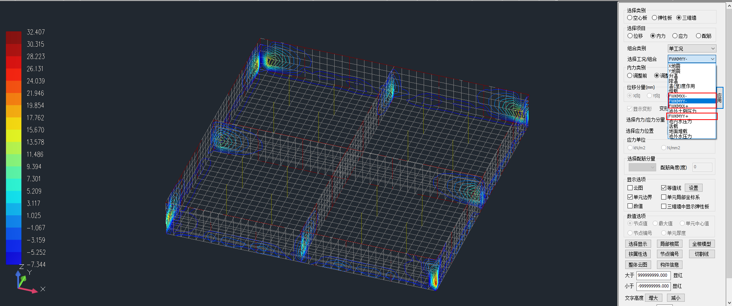
盛水荷载不利布置在软件中的实现
第2种策略的组合数目远大于第1种，但实际情况表明，上述两种策略的计算结果几乎没有差别，因此YJK-Pool默认采用第1种。后续版本也会支持第2种，即全组合方式。后续版本还会支持第1种为主、手工补充特定盛水工况的第3种计算策略。
不利布置的结果查看：等值线
四组工况FWKMXX+、FWKMXX-、FWKMYY+、FWKMYY-分别表示构件考虑不利布置计算后4个方向弯矩的最大值，等值线图结果如下图所示：

Slide 25
水池计算结果查看
计算将完成水池所有构件的内力、位移和配筋等的计算，按照所有结构类型通用的方式，可通过设计结果菜单查看设计计算结果，如通过配筋简图查看水池墙的配筋，通过二维和三维方式查看各个构件的单工况内力结果、位移结果和组合结果。
三维等值线计算结果
二维切割线计算结果
三维云图内力结果

Slide 26
5、水池施工图实操演示

Slide 27
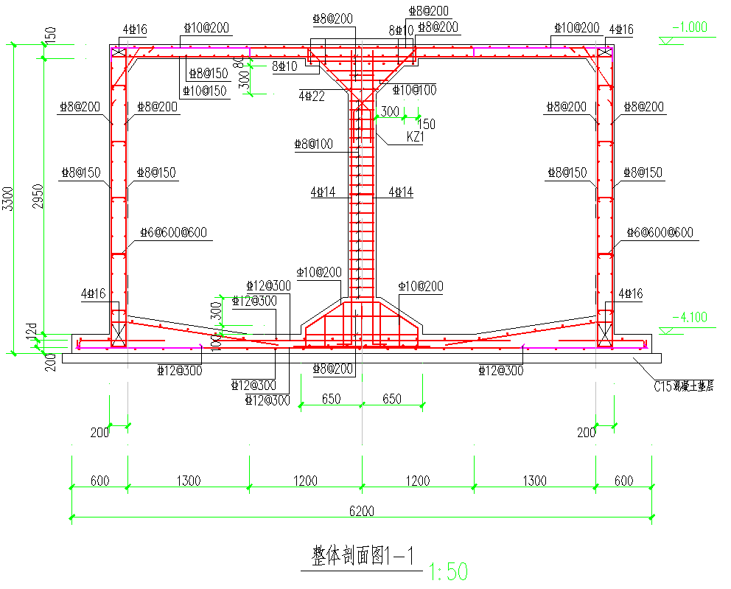

专门的水池施工图模块
水池的出图区别于常规的民用建筑，并非完全采用常用的“平法”方式。YJK-POOL参考了图集《05S804 矩形钢筋混凝土蓄水池》中的相关规定，针对顶板、底板、池壁、立柱等构件进行分别开发，既可以单独输出各个水池构件的剖面详图，也可以进行整体输出。
水池联合剖面图
“墙板整体剖面图”功能可将水池的顶板、底板、立柱、池壁构件绘制在一张剖面上。执行此命令后在平面图中绘制剖断线的起点和终点，程序会按照剖切范围自动绘制剖面图，并在平面图中标注剖切符号。
YJK-POOL联合剖面图效果展示

Slide 28
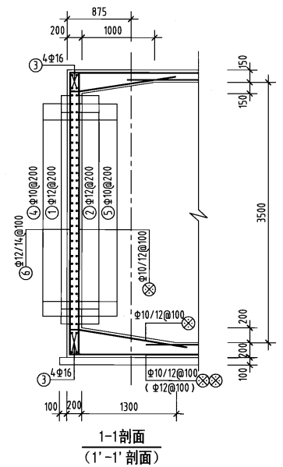
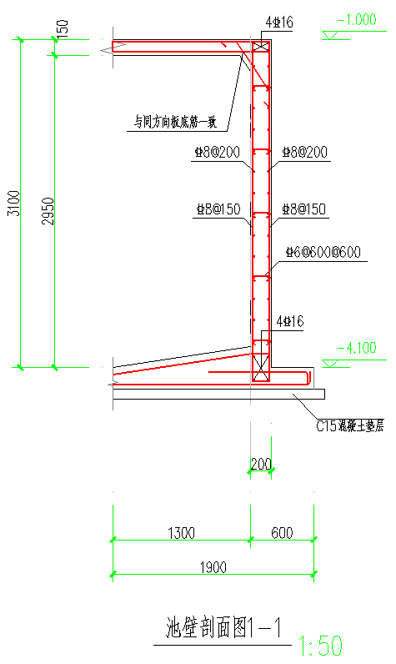
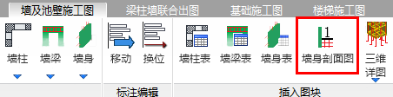
专门的水池施工图模块
池壁施工图
墙及池壁施工图中“墙身剖面图”功能，用于绘制水池及墙身的剖面详图。执行此命令后在平面中选择需要绘制剖面的池壁，程序会按照选择结果绘制池壁配筋详图。与池壁相连的顶板、底板钢筋在此剖面中进行绘制但不进行钢筋标注。
水池图集样例
YJK-POOL池壁剖面图效果展示

Slide 29
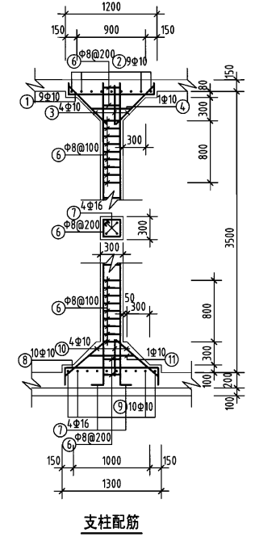
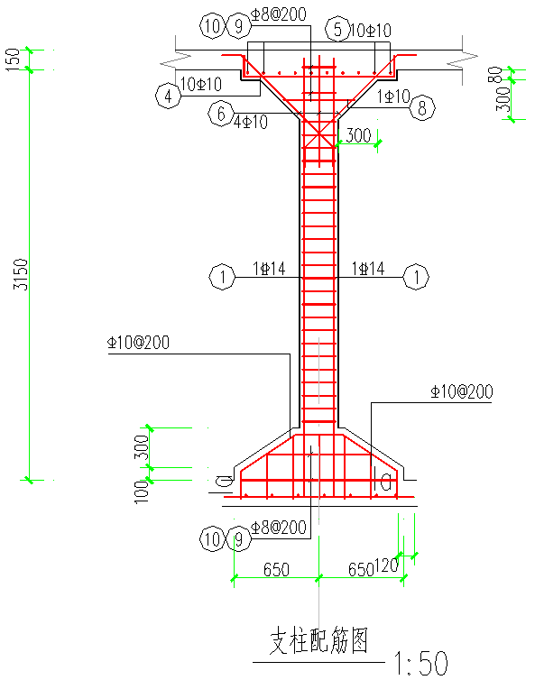
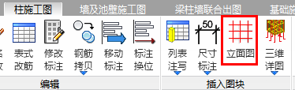
专门的水池施工图模块
立柱详图
立柱施工图中“立面图”功能，用于绘制柱的立面配筋详图。柱详图按照图集《05S804矩形钢筋混凝土蓄水池》中表达方式绘制，包括柱顶部的柱帽及底部的柱墩。除绘制立柱配筋外，程序还给出柱帽及柱墩配筋图、柱断面图以及钢筋材料表。
水池图集样例
YJK-POOL立柱详图效果展示

Slide 30
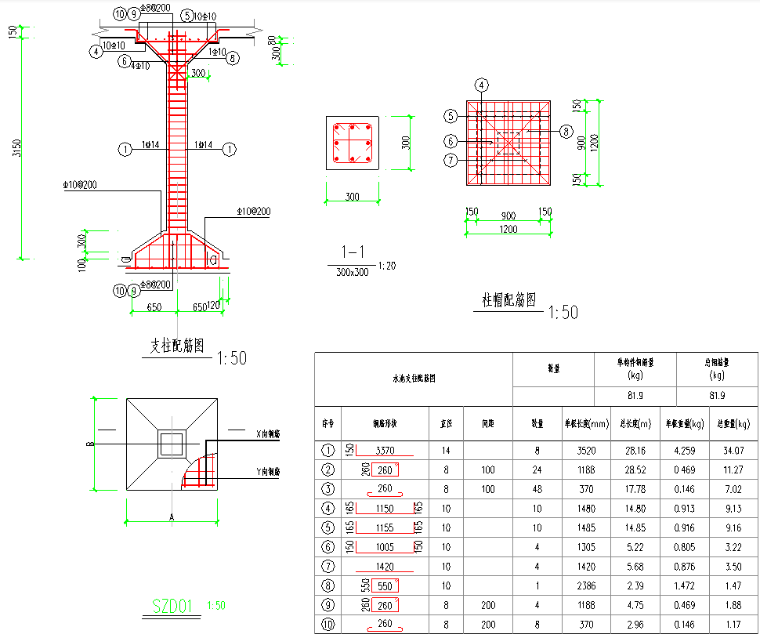
专门的水池施工图模块
立柱详图
YJK-POOL
立柱详图效果展示

Slide 31
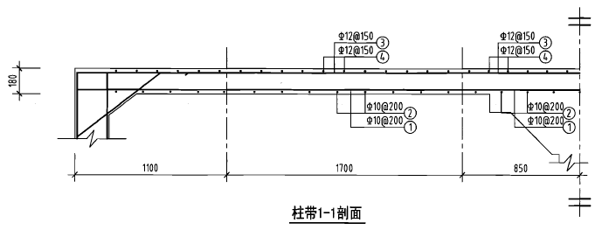
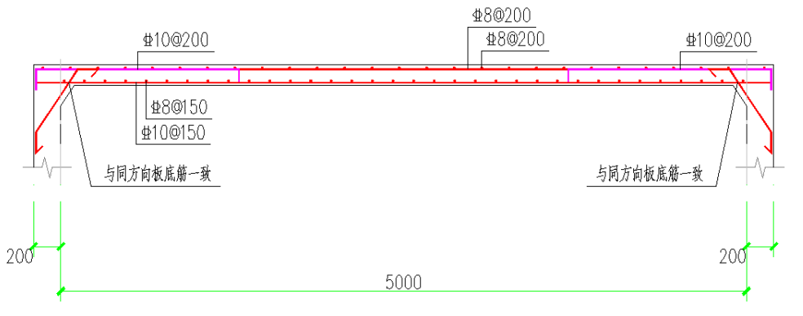
专门的水池施工图模块
板施工图
板施工图中“剖面图”功能，用于绘制水池顶板剖面详图。执行此命令后在平面图中绘制剖断线的起点和终点，程序会按照剖切范围绘制顶板剖面详图，并在平面图中标注剖面符号。
YJK-POOL顶板剖面图效果展示
水池图集样例

Slide 32

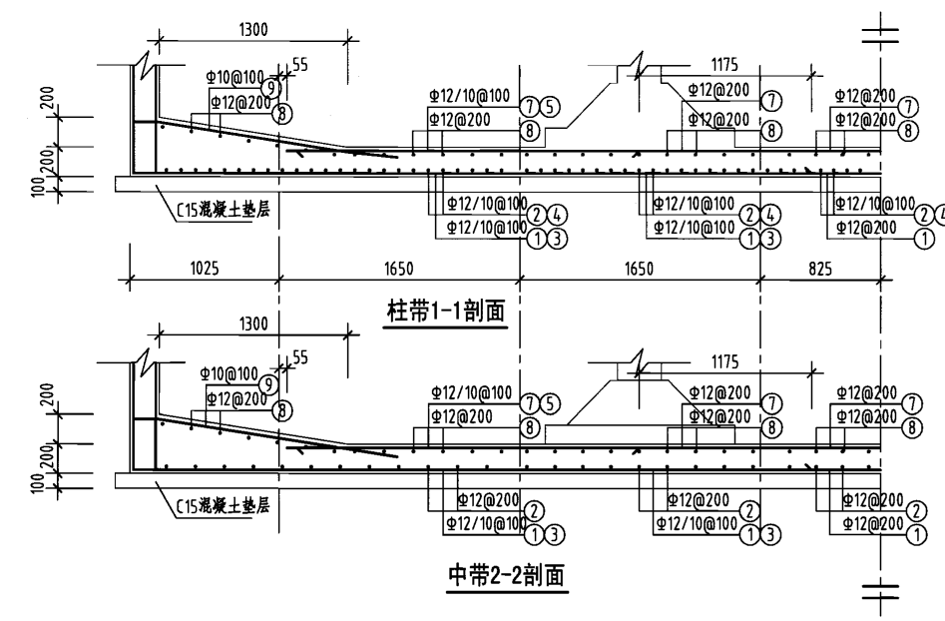
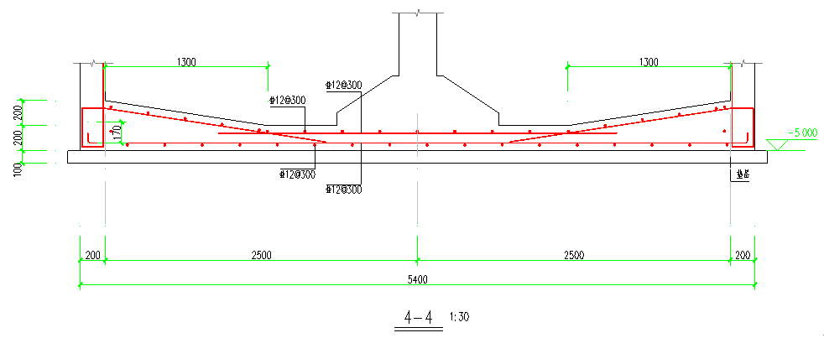
专门的水池施工图模块
水池底板施工图
基础施工图中“剖面图”功能用于绘制各类基础构件的剖面详图。绘制筏板剖面图时需要指定筏板剖切线的位置，程序会按照剖切范围绘制剖面图。绘制其他基础构件剖面图时，直接选择需要绘制剖面图的构件即可。
YJK-POOL底板剖面图效果展示
水池图集样例

Slide 33
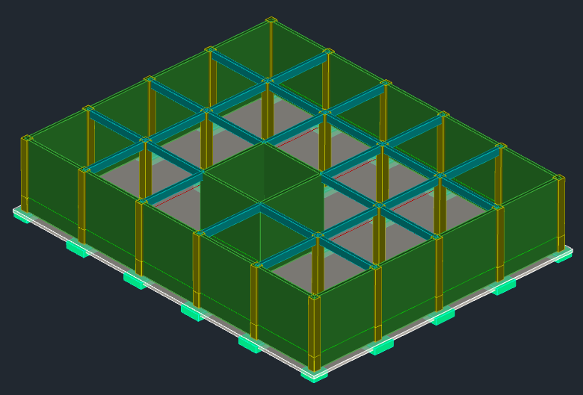
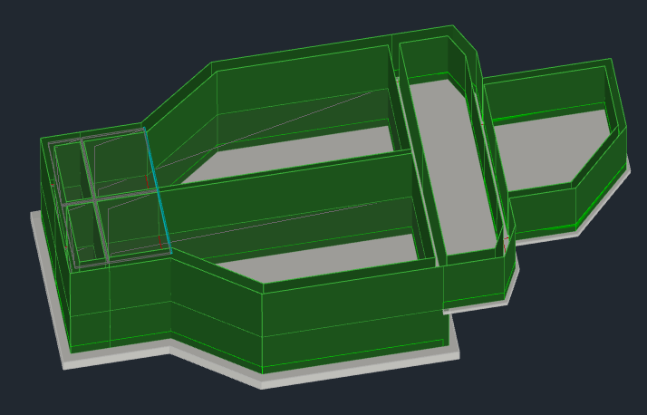




典型工程展示
矩形水池

Slide 34




典型工程展示
圆形水池

Slide 35





典型工程展示
水池+附属用房

Slide 36

谢谢各位聆听
期待各位的宝贵意见！

